Slide 1
Какие военные машины бывают?

Slide 2
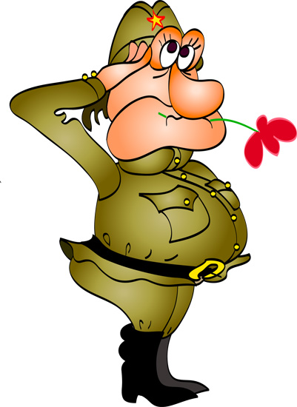
Вооруженные Силы России состоят из ракетных войск стратегического назначения, сухопутных, военно-воздушных и военно-морских сил.

Slide 3
Боевая машина пехоты БМП-3
Боевая
бронированная
гусеничная машина,
предназначенная для
транспортировки
личного состава
мотострелковых и
пехотных
подразделений

Slide 4
Зенитный ракетный комплекс (ЗРК) 9К331 "Тор-М1"
Автономный
самоходный зенитный
ракетный комплекс
(ЗРК) 9К331 "Тор-М1"
предназначен для
противовоздушной
обороны
мотострелковых и
танковых дивизий во всех
видах боевых действий и в
районах сосредоточения,
защиты наиболее
ответственных объектов .

Slide 5
БТР-90 «Росток»
Российский
бронетранспортёр.
Боевая колёсная
плавающая бронемашина,
оснащёна вооружением,
предназначена для
использования в
мотострелковых
подразделениях
сухопутных войск.
Впервые БТР-90 был
представлен публике
в 1994 году.

Slide 6
Морской вертолёт Ка - 29
Советский
корабельный
транспортно-боевой
вертолёт.
Предназначен для
десантирования с
кораблей
подразделений
морской пехоты и их
огневой поддержки,
транспортировки
различных грузов

Slide 7
Малые военные катера «Бора» и «Самум»
Существование этих
кораблей было
секретным. Бора и
Самум имена
смертельно опасных
ветров присвоены
этим малым
кораблям. Против их
залпов не устоит ни
один корабль в мире

Slide 8
Ракетный крейсер (РКР) "Москва"
Предназначен для нанесения
ударов по крупным
надводным кораблям и
ударным группировкам
противника, решения задач
коллективной
противовоздушной обороны
соединений в удаленных
районах. Вспомогательными
задачами являются борьба с
подводными лодками,
огневая поддержка десантных
операций, обстрел побережья
противника.

Slide 9
Модернизированный танк Т – 90С (МС)
Танк применяется для
прорыва обороны
противника, развития
тактического успеха в
оперативных и стратегических
операциях, разгрома
противника после
использования ядерных
ударов, увеличения размаха
операций и достижения целей в
сравнительно короткое
время. Танк Т-90С имеет
малый вес, малые габариты,
мощное вооружение

Slide 10
Российский вертолёт Ми-28Н
«Ночной охотник»
имеет особую систему
защиты пилотов и
может «видеть» врага
на расстоянии 35
километров даже в
темноте. Летчики-
испытатели называют
его «вертолет-боец», а
в народе его уже
окрестили «летающим
танком».

Slide 11
Т -84У «Оплот»
Является
модернизированным
вариантом
советского
основного танка
Т – 80УД. Мощность двигателя 1000 л.с.

Slide 12
Дальний истребитель – перехватчик ТУ - 128
Первый российский
серийный истребитель-
перехватчик, способный
поражать
бомбардировщики
противника на встречных
курсах. Размах крыльев –
17,53 м . Длина
фюзеляжа - 30,06 м.
Масса пустого самолета
25960 кг . Максимальная
скорость - 1910 км/ч

Slide 13
Танк «Меркава- 04»
Является одним из
самых защищенных
танков в мире. Танк может
стрелять различными 120-
мм снарядами и ракетами.
Каждый снаряд, храниться в
защитном контейнере, для
защиты экипажа в случае
взрыва боеприпасов. танк
может перевозить восемь
военнослужащих или трех
раненных. Для мобильной
загрузки и выгрузки
приспособлен задний люк.
Стоимость МЕРКАВА 5 000 000 $

Slide 14
Атомный ракетный крейсер «Адмирал Нахимов»
Самый большой в мире
неавианесущий ударный
боевой корабль. Он
предназначен для
поражения крупных
надводных целей, защиты
морских соединений от
атак с воздуха и
подводных лодок
противника в удаленных
районах морей и океанов. В
НАТО его называли "убийца
авианосцев”.

